Slide 1
Історія відкриття клітини. Збільшувальні прилади

Slide 2
Вступ
Усі організми складаються з клітин. Здебільшого розміри клітин настільки дрібні (від десятих до тисячних часток міліметра), що побачити їх неозброєним оком, а тим паче вивчати, неможливо.

Slide 3
Як вивчають клітини?
Для вивчення клітин і тканин застосовують збільшувальні прилади: лупу і мікроскоп. Честь відкриття клітини належить англійському дослідникові XVII сторіччя Робертові Гуку. Вивчаючи під мікроскопом власної конструкції зріз корка (покривна тканина рослин, що складається з оболонок відмерлих клітин), він помітив, що той складається з окремих комірок, які він назвав клітинами. Хоча Р. Гук розглядав не живі клітини, а лише їхні оболонки, назва, яку він запропонував, залишилася і дотепер.

Slide 4
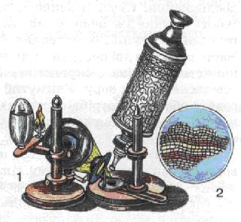
Мікроскоп Р. Гука (1) і клітини корка (2)

Slide 5
Яка будова збільшувальних приладів?
Лупа - це просте збільшувальне скло, яке для зручності користування вставлено в оправу з ручкою. Лупа здатна збільшувати предмети у кілька разів. Правила роботи з лупою досить прості - її треба піднести на таку відстань до предмета, за якої його зображення стає чітким.Основний прилад, за допомогою якого вивчають клітини, - це світловий мікроскоп.

Slide 6
Принцип роботи
Головний принцип його роботи полягає в тому, що через прозорий чи напівпрозорий предмет (об'єкт дослідження), розміщений на спеціальному предметному столику, проходять промені світла (тому такі мікроскопи називають світловими).

Slide 7
Принцип роботи
Сонячні промені спрямовуються на об'єкт дослідження за допомогою особливого дзеркальця. Для кращого освітлення об'єкта дзеркальце повертають таким чином, щоб світлові промені відбивалися від нього й проходили крізь отвір предметного столика на об'єкт дослідження. Сучасні мікроскопи здебільшого замість дзеркальця мають штучне джерело світла та діафрагму, що дає змогу регулювати ступінь освітлення об'єкта.

Slide 8
Дзеркальце
Зверніть увагу на дзеркальце. Часто воно має дві поверхні: пласку та увігнуту. Пласку поверхню використовують за яскравого світла, вона сприяє рівномірному освітленню поля зору. Увігнутий бік застосовують тоді, коли світло слабке або коли потрібно працювати за великого збільшення. До того ж увігнута поверхня дзеркальця дає змогу краще концентрувати промені світла.

Slide 9
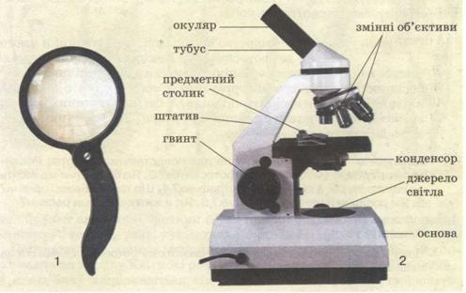
Збільшувальні прилади
лупа (1) і світловий мікроскоп (2)

Slide 10
Після того як промені світла пройшли крізь об'єкт дослідження, вони потрапляють на систему лінз об'єктива, які збільшують зображення. Таку саму функцію виконують і лінзи, вставлені у корпус окуляра, через який дослідник спостерігає предмет вивчення. Сучасні світлові мікроскопи здатні збільшувати зображення до 3000 разів. Кратність збільшення є добутком збільшень, які забезпечують лінзи окуляра та об'єктива (ці кратності вказані на окулярі та об'єктиві).

Slide 11
Приклад
Наприклад, якщо на окулярі є позначка «х8», а на об'єктиві «х20», то загальна кратність збільшення становитиме 8 х 20 = 160. Досягти чіткого зображення можна за допомогою особливих гвинтів, розташованих збоку корпуса мікроскопа. Вони змінюють відстань від лінз до об'єкта. У деяких мікроскопів замість лінз переміщують платформу предметного столика разом із об'єктом.

Slide 12
Мікроскоп
Мікроскоп - дорогий прилад, що потребує ретельного догляду. Тому слід дотримуватися кількох правил роботи з мікроскопом:
- переносячи мікроскоп, треба упевнитись, що всі деталі мікроскопа добре закріплені; мікроскоп переносьте лише обома руками: одну руку підкладіть під його основу, іншою тримайте штатив;
- працюючи з мікроскопом, звільніть стіл від усього зайвого;
- бережіть лінзи, після роботи протирайте їх м'якою серветкою;
- мікроскоп не можна розбирати.

Slide 13
Електронний мікроскоп
Що таке електронний мікроскоп? На певному етапі розвитку науки те збільшення, яке забезпечували світлові мікроскопи, перестало задовольняти вчених. Потрібно було вивчати певні деталі будови клітини, які погано помітні або взагалі невидимі під світловим мікроскопом. У 30-х роках XX сторіччя був винайдений електронний мікроскоп. Його здатність збільшувати об'єкти дослідження вражає - це сотні тисяч разів! Від світлового електронний мікроскоп відрізняється тим, що крізь тоненький об'єкт дослідження проходять не промені, а потоки електронів, які рухаються у магнітному полі.

Slide 14
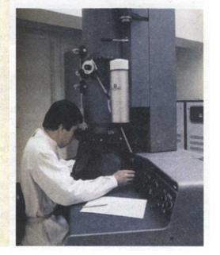
Електронний мікроскоп

Slide 15
Підсумки
Клітини вивчають за допомогою збільшувальних приладів - лупи та мікроскопа. За допомогою світлового мікроскопа досягають збільшення до 3 тис. разів, а електронного - до кількох сотень тисяч.

